Slide 1
농업과 식품산업의 변화와 문제점

Slide 2
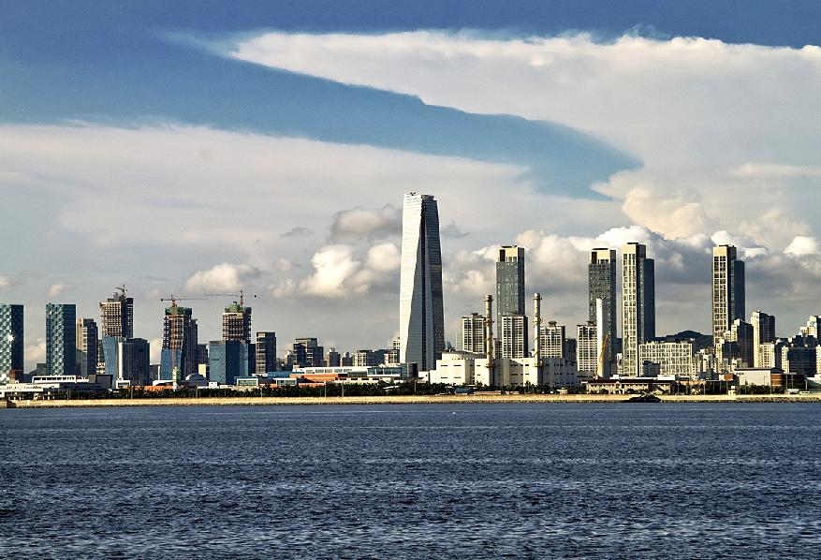
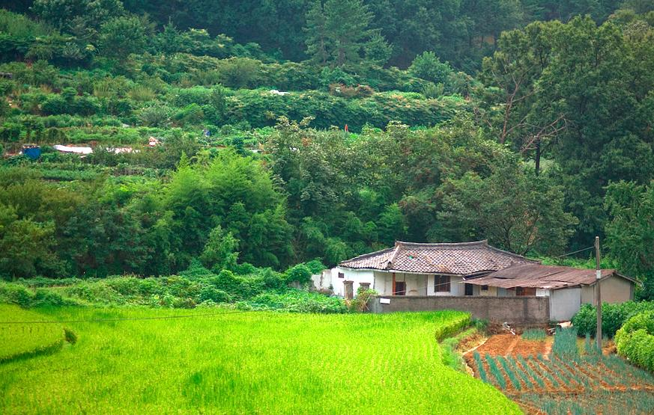
한국 경제의 불균형 성장
고속 성장을 위한 불균형 성장전략
→제조업-농업/ 도시-농촌 간 불균형 성장

Slide 3
한국 농식품업의 변화 -국토이용상황
연도 | 국토 면적 (천ha) | 경지면적 |  | 산지 |  | 기타
 |  |  | % |  | % |  | %
1980 | 9,889 | 2,196 | 22.2 | 6,568 | 66.3 | 1,135 | 11.5
1985 | 9,914 | 2,144 | 21.6 | 6,531 | 65.9 | 1,239 | 12.5
1990 | 9,927 | 2,109 | 21.2 | 6,476 | 65.3 | 1,341 | 13.5
1995 | 9,927 | 1,985 | 20.0 | 6,452 | 65.0 | 1,490 | 15.0
2002 | 9,959 | 1,862 | 18.7 | 6,412 | 64.4 | 1,685 | 16.9
2009 | 9,990 | 1,737 | 17.4 | 6,370 | 63.8 | 1,883 | 18.8

Slide 4
한국 농식품업의 변화 - 농업의 비중(GNP대비)
Agriculture’s share in GNP
1980년 10.7%
2009년 2.3%

Slide 5
한국 농식품업의 변화 - 식량자급률
26.7%

Slide 6
한국 농식품업의 변화 - 농가소득
단위: 천원

Slide 7
한국 농식품업의 변화 - 농업 근대화 과정
세계화
FTA
시장개방
안정성장
주곡자급
소비다양화
고속성장
녹색혁명
새마을운동
1961-1976
1977-1988
1989-

Slide 8
한국 농업의 실상(1)
산업화, 도시화에 따른 농촌인구 감소와 노령화
농지의 감소와 농지이용구조 변화
경지전용에 의한 농지감소
유휴농지 증가와 경지이용률 저하
경영규모의 영세성과 필지의 분산
임차농지의 확대와 고율의 임차료율
지가의 급격한 상승

Slide 9
한국 농업의 실상(2)
농업생산기반 투자 미흡
식품소비형태와 농업생산구조의 변화
농촌환경오염과 안전농산물 생산증가
농산물 수입개방과 도농간 소득, 생활환경 격차
농업기술의 상대적 저위성

Slide 10
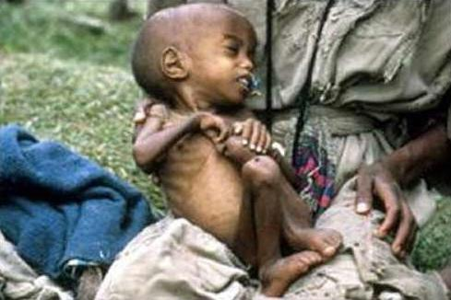
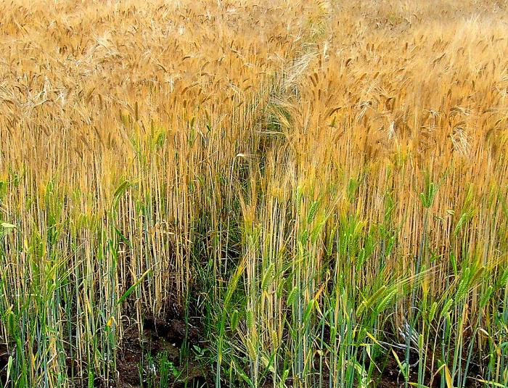
농업의 근원적 문제점
농업의 불안정성: 공급과잉과 결핍을 반복적을 겪었으며, 국제곡물시장의 불안정도 심각함.
낮은 농업소득과 생산성

Slide 11
최근 농식품 산업의 문제점과 정부의 시장개입 필요성
세계식량문제
소비자 식량 안보
농업과 환경의 문제
농촌개발문제
정부의
시장개입
필요성

